Slide 1
7ª Oficina Temática ImunizaSUS “ Políticas Informadas por Evidências: gestão, participação cidadã, ciência e democracia
Campina Grande, PB,
09 e 10 de agosto de 2023
Ulysses Panisset

Slide 2
Declaração de interesses
Declaro um enorme interesse no tema e na promoção de políticas de saúde e de saúde em todas as políticas, informadas por evidências e por participação social.
Declaro um enorme respeito aos gestores municipais e suas equipes, na linha de frente da saúde dos brasileiros e brasileiras.
Declaro não ter conflitos de interesse para apresentar neste evento.

Slide 3
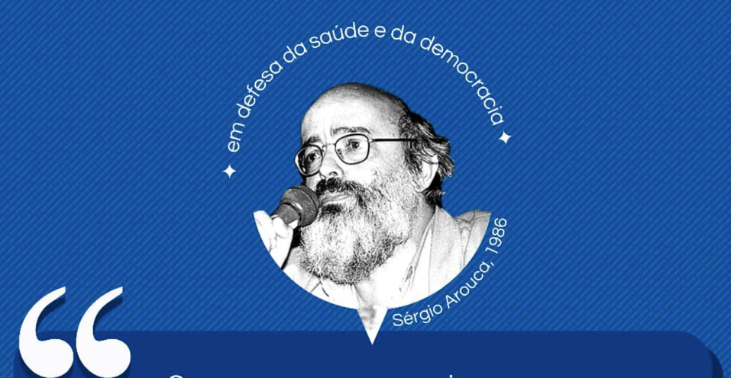
Saúde é democracia e democracia é saúde”
O que tem uma coisa com a outra?

Slide 4
Institucionalização e sustentabilidade da cooperação entre gestores e pesquisadores:
Antídoto contra o negacionismo, as fake-New e as tentativas de ferir a alma do SUS
Maior proteção e segurança na saúde das pessoas
Caminho de construção da confiança com a sociedade
Proteção contra a judicialização abusiva

Slide 5
Mas como aplicar esse conceito na prática?

Slide 6
Quem entre vocês é pesquisador, além de gestor, por favor levante a mão

Slide 7
O problema da confiança entre políticos e pesquisadores
Você deve ser um pesquisador
Aonde estou?
Por que você não sabe onde está; não sabe para onde vai; e agora está me culpando!
Por que o que você disse é absolutamente correto mas completamente inútil
Sim. Como você adivinhou?
Sim. Como adivinhou?
Você está precisamente a 30 metros acima do solo, num balão.
Você deve ser um político gerente.
Slide cortesia do Prof. Martin McKee
Notes:
Misunderstandings between policy makers and researchers

Slide 8
Estou muito atarefado e pressionado. Que vantagem eu levo em usar evidências nas políticas de saúde do meu município? Faltam recursos para gestão, por que gastar tempo com isto? É mais fácil decidir e pronto!
Notes:
Sabemos que todos vocês estão extremamente atarefados. O uso rotineiro de evidências é uma tarefa a mais? Sim, mas pode representar vantagens fundamentais ao trabalho do gestor.

Slide 9
Proposta de debate hoje:
Experiências internacionais exitosas
Metodologias de utilização na gestão das melhores evidências científicas disponíveis, combinadas:
informações relevantes (epidemiológicas, contextuais, etc)
experiência (conhecimento tácito) de gestores e outros trabalhadores de saúde
e da vivência da participação cidadã
Cooperação entre Gestores e Pesquisadores (Plataformas de Tradução do Conhecimento)
Filtros de equidade na gestão e o ECOSISTEMA de EVIDÊNCIA

Slide 10
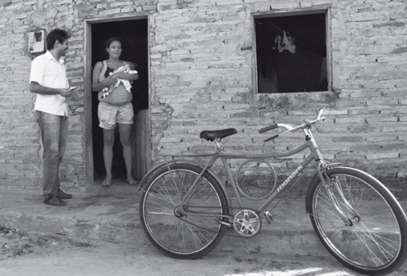
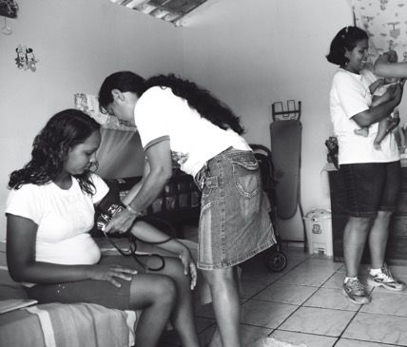
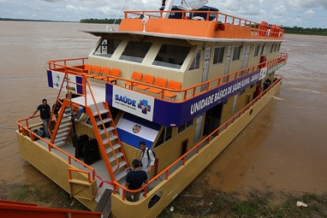
Se o conhecimento científico é global ou não, o uso do conhecimento é sempre local
O contexto é fundamental

Slide 11
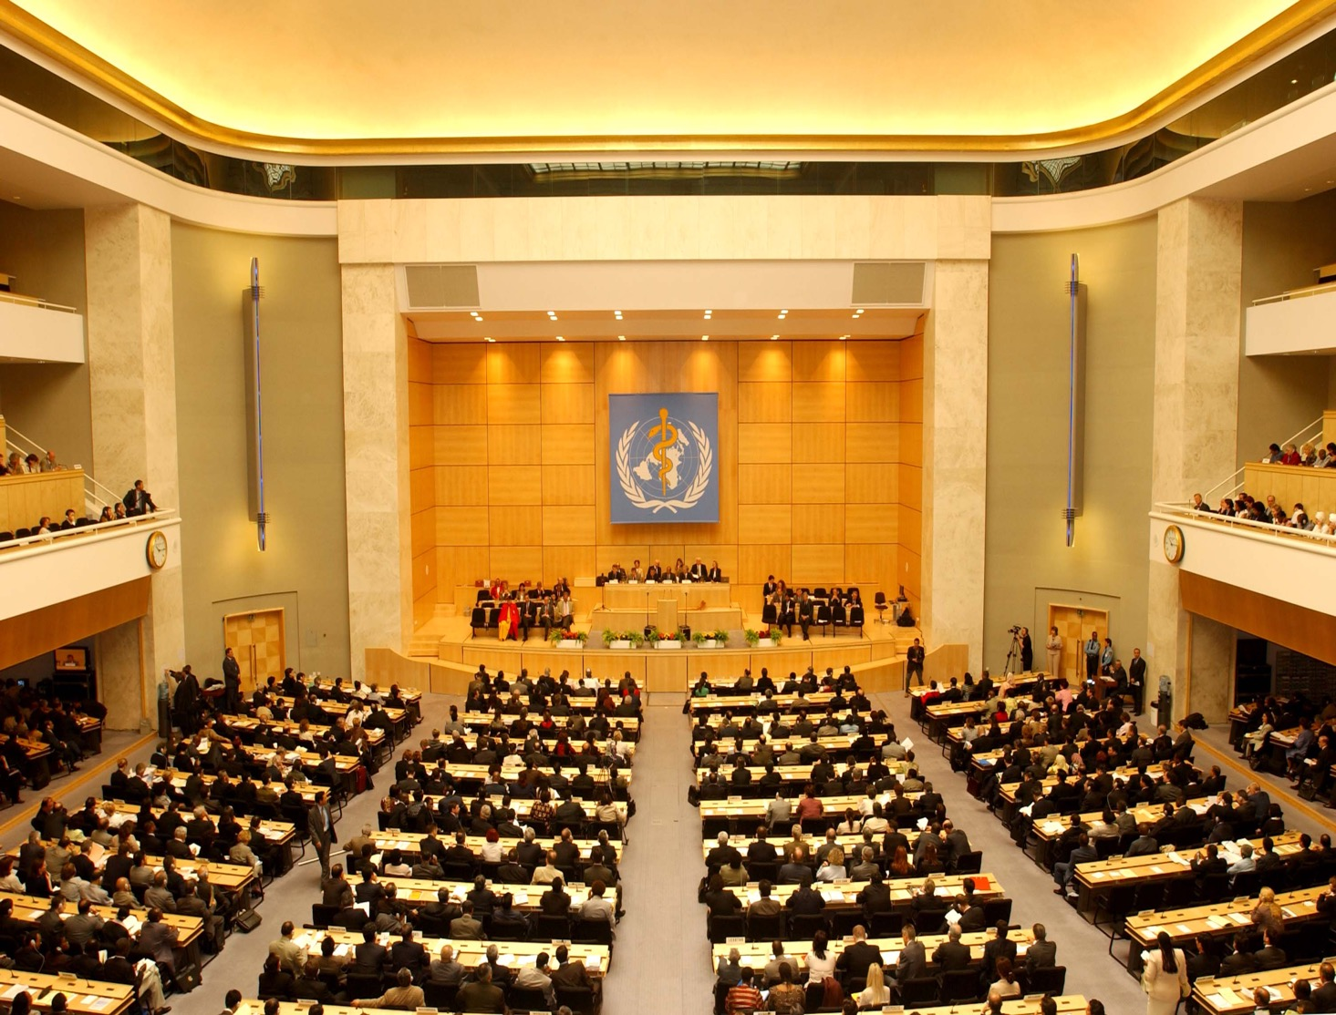
58ª Assembleia Mundial da Saúde - 2005
Desenvolvimento de mecanismos mais eficazes para
diminuir a brecha entre a maneira como o conhecimento é gerado
e as formas em que é utilizado, incluindo a transformação dos
resultados da pesquisa em saúde, nas políticas e práticas

Slide 12
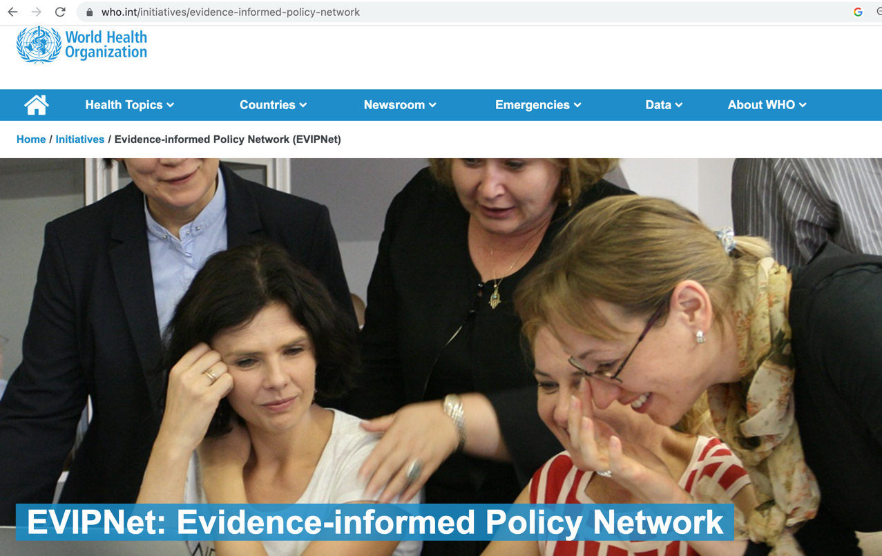

Slide 13
FORÇA INTERNACIONAL E APOIO EM MAIS DE 50 PAÍSES

Slide 14
“[decisões] informadas pelas melhores evidências
de pesquisa,
e por fatores como:
contexto,
participação da sociedade civil;
equidade,
viabilidade de implementação das políticas de saúde,
sustentabilidade,
aceitabilidade das partes interessadas” p. 7
Notes:
A apresentação foi muito facilitada pelo lançamento recente em 2022

Slide 15
A Comissão Global de Evidências para
Responder aos Desafios Sociais
maio de 2022
Lançamento no Brasil em português
Em maio 2022
Determinantes sociais de saúde
Notes:
Lançaremos dia 29 próximo

Slide 16
Sínteses de evidências para políticas de saúde,
Diálogos deliberativos
Serviços de sínteses para respostas rápidas e “vivas”
Notes:
Realizamos uma resposta rápida que informasse a utilização do painel

Slide 17
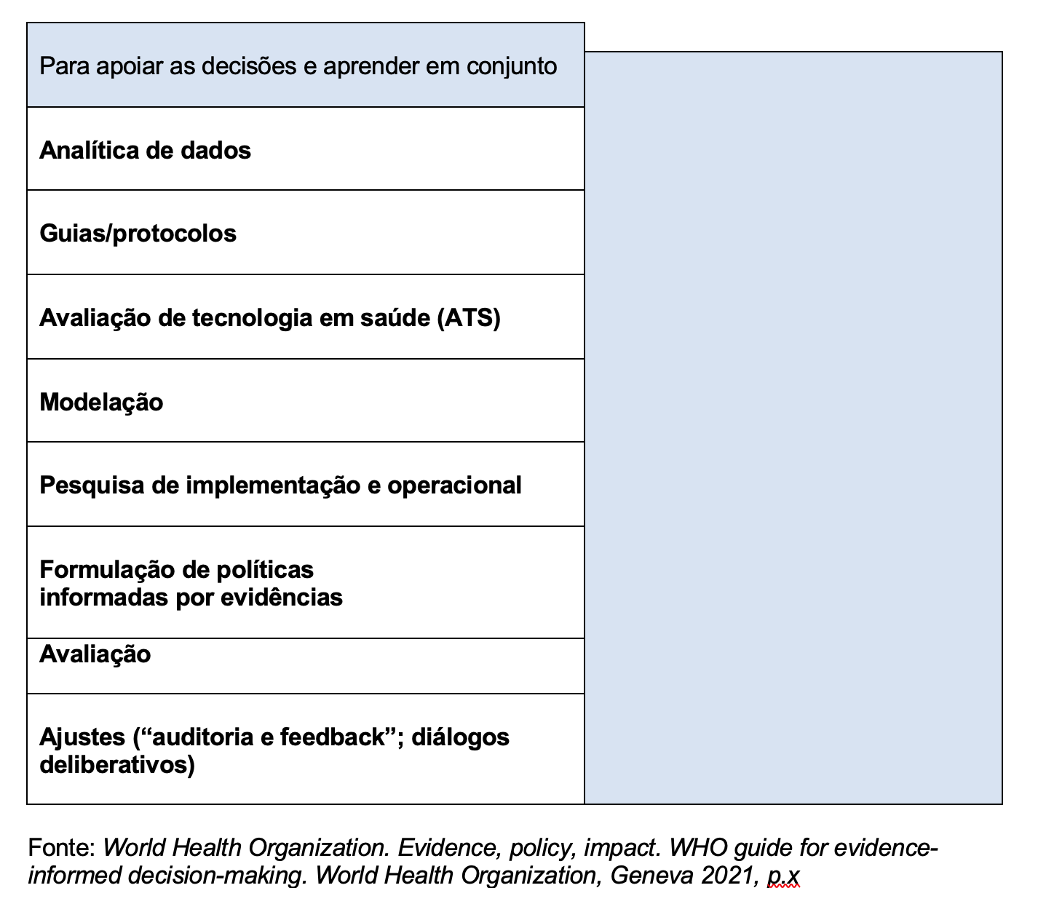
ECOSSISTEMA de EVIDÊNCIAS
Aprendizado do sistema, educação permanente,
educação popular para saúde
Notes:
Nós agregamos esses três componentes: Aprendizado do sistema, educação permanente,
educação popular para saúde

Slide 18
Nem todas as evidências são igualmente convincentes e de qualidade:
Cuidados para não comer gato por lebre

Slide 19
Literatura cinzenta, estudos locais, operacionais,
de implementação, teses, dissertações, etc
Notes:
PIRÂMIDE “CLASSICA)

Slide 20
Quem faz? Plataformas de Tradução do Conhecimento
Parcerias permanentes e engajadas entre gestores e pesquisadores
Alicerce institucional das políticas informadas por evidências promove políticas de saúde de qualidade
Base de lançamento para a transformação de evidências em políticas implementadas e com impacto

Slide 21
Síntese Rápida de Evidências para Políticas de Saúde: aumentando a cobertura vacinal do PNI (Programa Nacional de Imunização)
Bruna Carolina de Araújo
Roberta Crevelário de Melo
Revisão Técnica e de Mérito:
Ulysses Panisset
Apoio CONASEMS e NESCON/UFMG

Slide 22
Síntese Rápida de Evidências para Políticas de Saúde: aumentando a cobertura vacinal do PNI (Programa Nacional de Imunização) - MENSAGENS-CHAVE -
O problema
A baixa cobertura vacinal vem se tornando um problema de saúde pública em todo mundo. No Brasil, considerado durante muitos anos como exemplo mundial de políticas de vacinação, diminuiu suas taxas de cobertura vacinal, especialmente a partir de 2016.
Em âmbito nacional, diversos fatores podem influenciar a baixa vacinação, entre os quais destacam-se a complexidade do calendário nacional de vacinação do PNI (Programa Nacional de Imunização), desabastecimentos pontuais de vacinas; mudança no sistema de informação do PNI, barreiras de acesso nas restrições de horário, local das salas de vacinas; subfinanciamento do Sistema Único de Saúde (SUS) e a desinformação e hesitação vacinal, bem como aspectos socioeconômicos em contexto de marcantes desigualdades sociais nacionais e intra-regionais.
Identificar esses fatores e estratégias para combatê-los é fundamental para melhorar os resultados de vacinação e proteger as populações.

Slide 23
Síntese de Rápida de Evidências para Políticas de Saúde: aumentando a cobertura vacinal do PNI
Opções para enfrentar o problema:
Quatro opções foram identificadas na literatura científica de qualidade para enfrentar o problema. Essas opções não foram desenhadas para serem excludentes entre si, podendo ser implementadas de forma simultânea ou ter elementos extraídos de uma ou mais de uma delas; portanto, a seleção da opção mais viável apresentada nesta síntese deve levar em consideração o contexto local.
Opção 1 – Promover uso de lembretes sobre a vacinação
19 revisões sistemáticas mostraram que o uso de lembretes, sobretudo por SMS, apresentou ser uma estratégia eficaz para a cobertura vacinal, principalmente para a vacinação infantil ,com lembretes direcionados aos pais ou responsáveis.

Slide 24
Síntese de Rápida de Evidências para Políticas de Saúde: aumentando a cobertura vacinal do PNI
Opções para enfrentar o problema
Opção 2 – Promover ações educativas sobre vacina
15 revisões sistemáticas relataram que diferentes tipos de intervenções educativas podem ser efetivas no aumento da cobertura vacinal, especialmente quando essas atividades estão combinadas entre si e direcionadas aos adolescentes.

Slide 25
Síntese de Rápida de Evidências para Políticas de Saúde: promovendo feedback a profissionais de saúde da APS
Opções para enfrentar o problema
Opção 3 – Promover estratégias combinadas com foco na vacinação
Onze revisões sistemáticas abordaram estratégias combinadas que indicaram aumento na cobertura vacinal, com destaques para a combinação de ações educativas e lembretes, e de estratégias que aumentam a cobertura de vacina contra HPV.

Slide 26
Síntese de Rápida de Evidências para Políticas de Saúde: promovendo feedback a profissionais de saúde da APS
Opções para enfrentar o problema
Opção 4 – Ofertar incentivos financeiros e provimento de vacinas
Cinco revisões sistemáticas apresentaram ações de incentivos financeiros e provimentos de vacina que mostraram melhorias na cobertura vacinal, principalmente bônus financeiro aos profissionais de saúde e provisão de vacinas aos familiares de recém-nascidos.

Slide 27
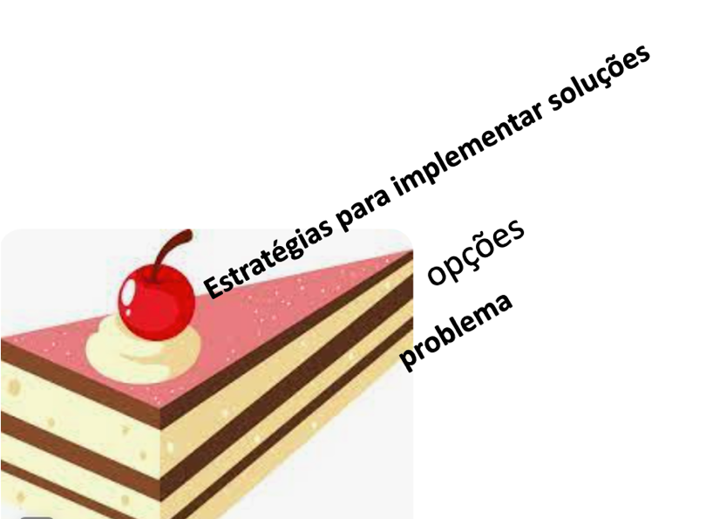
Estratégias para implementar soluções
Trabalho ainda por fazer, caso seja considerado útil

Slide 28
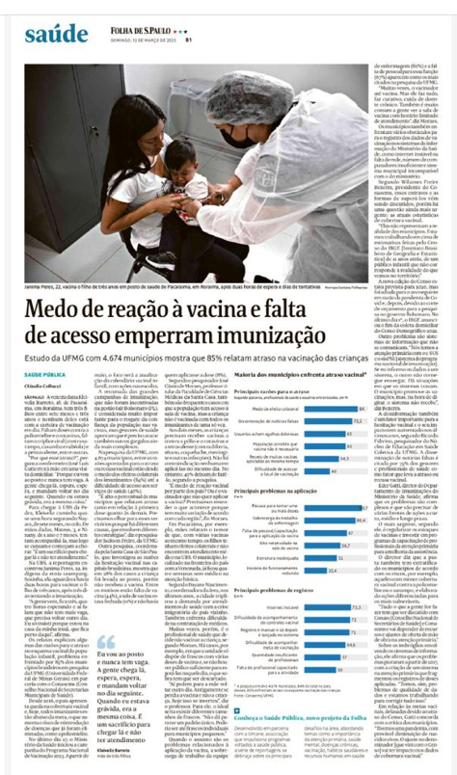
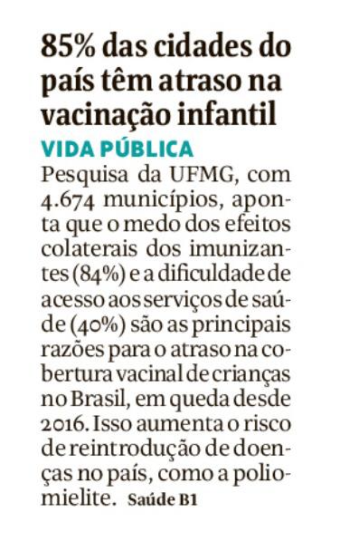
Incorporação de resultados de pesquisas participativas no país, como a do CONASEMS-NESCON/UFMG

Slide 29
Diálogos deliberativos de políticas:
“são discussões cara a cara, estruturadas entre tomadores de decisão [gestores locais, regionais e nacionais; CONASEMS, CONASS] e pesquisadores [epidemiologistas, pesquisadores operacionais e de sistemas de saúde] para contextualizar e interpretar os achados de pesquisa e outras evidências baseadas no conhecimento tácito e experiências do mundo real das partes interessadas.”
WHO: Evidence, policy, impact. WHO guide for evidence-informe decision-making, December2021, p.13

Slide 30
Níveis de institucionalidade:
Global, Regional, Nacional, Estadual, Municipal (até mesmo o território local)

Slide 31
Integração de um ECOSISTEMA DE EVIDÊNCIAS: caminho para institucionalização e sustentabilidade
Painel da APS: Agora temo a tecnologia para os gestores utilizarem mais eficientemente a gestão da informação para cada pessoa a nível da UBS e da ESF e das evidências

Slide 32
Cultivar proativamente e colher

Slide 33
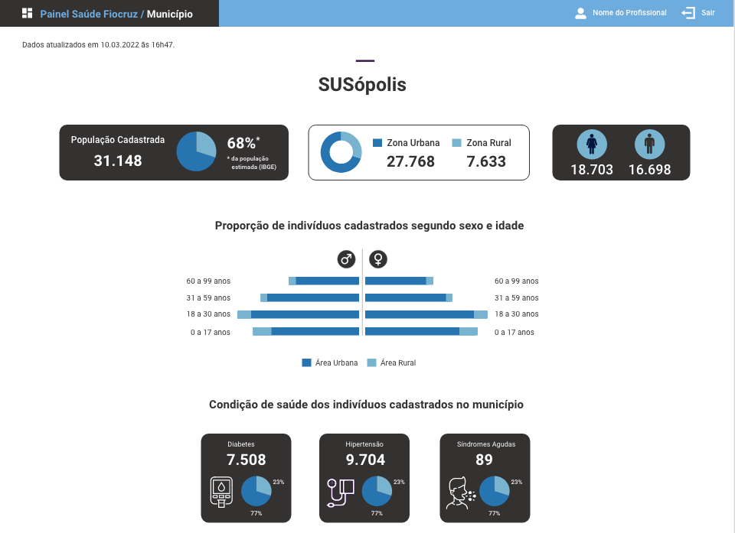

Slide 34
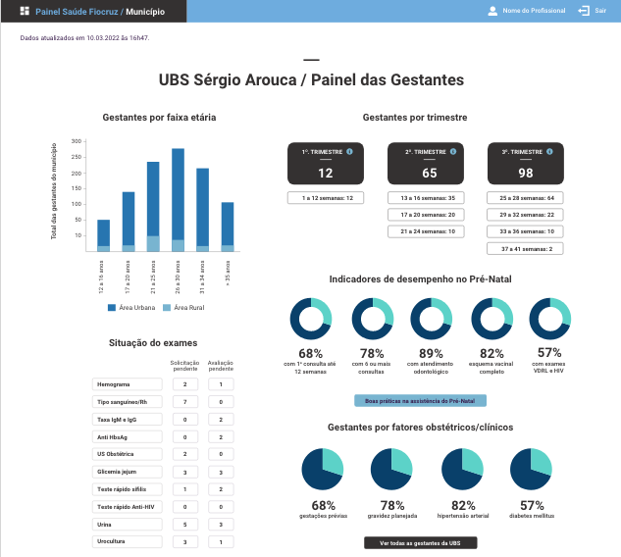

Slide 35
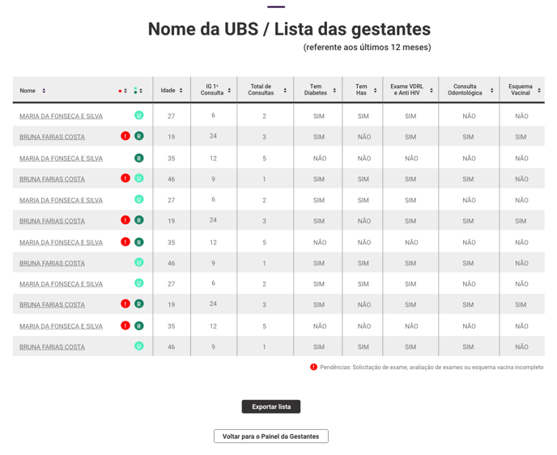
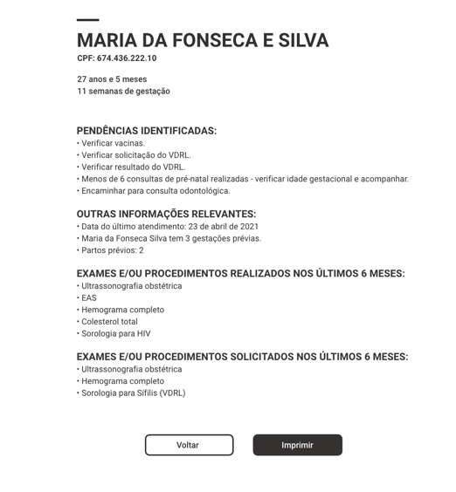

Slide 36
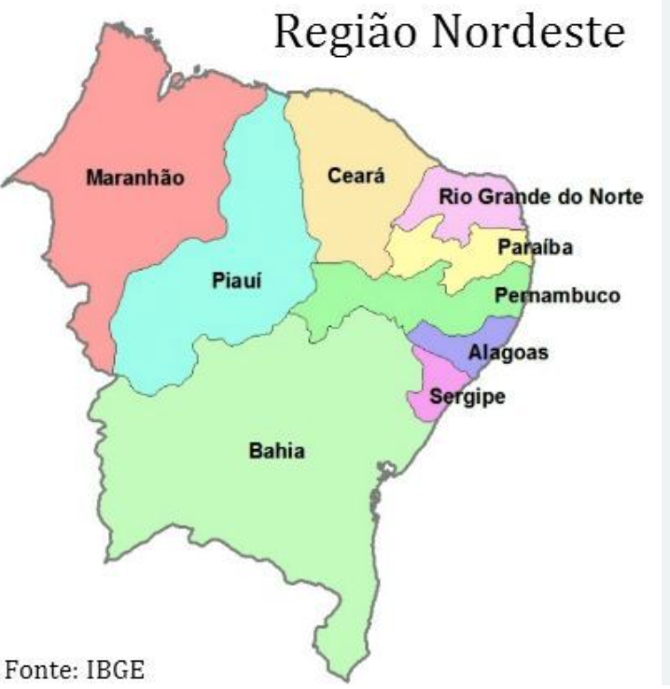
OBRIGADO

